Slide 1
Internet of Things
Pertemuan 9

Slide 2
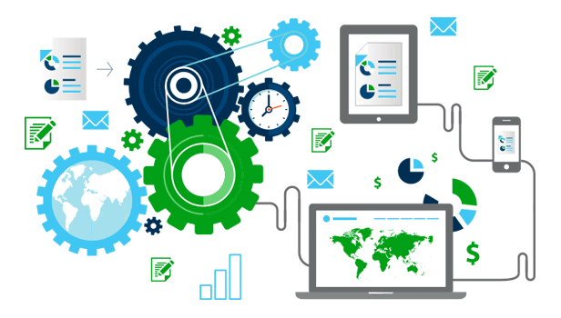
Otomatisasi internet of things
Otomasi adalah istilah untuk aplikasi teknologi di mana input manusia diminimalkan
Dalam Internet of Things, otomatisasi dilakukan untuk memudahkan kehidupan manusia
This Photo by Unknown author is licensed under CC BY-SA-NC.

Slide 3
Tipe otomatisasi secara umum
Otomatisasi Dasar
Memusatkan kegiatan rutin secara otoamtis seperti berkirim pesan menggunakan Bot/Alat lainnya
Otomatisasi Proses
Mengatur proses yang biasanya dilakukan oleh software maupun aplikasi tersendiri
Otomatisasi Integrasi
Otomatisasi mesin yang dapat menirukan kegiatan manusia dan mengulangi aksi yang telah ditentukan
Otomatisasi AI
Menggunakan AI untuk melakukan otomatisasi

Slide 4
Mengapa Otomatisasi?
Biasanya, otomatisasi digunakan untuk meminimalkan tenaga kerja atau untuk menggantikan manusia dalam tugas yang paling kasar atau berulang.
Mengurangi Human Error yang bisa terjadi

Slide 5
Contoh Otomatisasi
Otomatisasi rumah - menggunakan kombinasi teknologi perangkat keras dan perangkat lunak yang memungkinkan kontrol dan manajemen atas peralatan dan perangkat di dalam rumah.
Otomasi jaringan - proses mengotomatisasi konfigurasi, manajemen, dan operasi jaringan komputer.
Otomatisasi kantor - melibatkan penggunaan komputer dan perangkat lunak untuk mendigitalkan, menyimpan, memproses, dan mengomunikasikan sebagian besar tugas dan proses rutin di kantor standar.

Slide 6
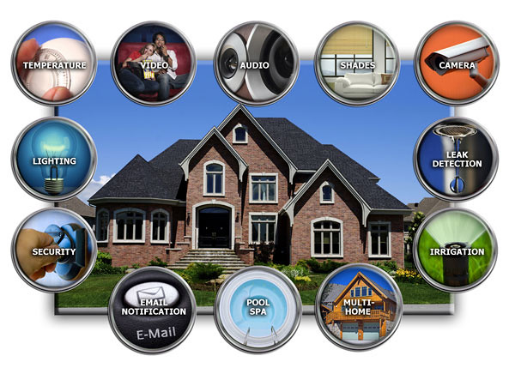
This Photo by Unknown author is licensed under CC BY.

Slide 7
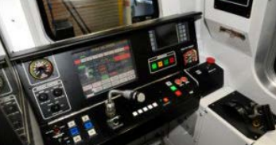
This Photo by Unknown author is licensed under CC BY-NC.

Slide 8
Otomatisasi + iot
Dengan teknologi IoT yang sudah semakin canggih, ditambah dengan adanya otomatisasi membuat kemungkinan untuk banyak terjadi
Otomatisasi menghubungkan komponen komponen yang ada dan memastikan semua proses berjalan dengan baik tanpa gangguan manusia

Slide 9
Komponen otomatisasi iot
Sensor untuk mengumpulkan data dari lingkungan agar sistem IoT dapat memprosesnya
Koneksi dan identifikasi dari perangkat ke sistem IoT melalui alamat IP
Aktuator yang memungkinkan perangkat untuk mengambil tindakan berdasarkan data dari sensor mereka sendiri dan umpan balik jaringan

Slide 10
KOMPONEN OTOMATISASI IOT
Gateway IoT untuk menjembatani data dari berbagai perangkat untuk mencapai cloud. Ini juga menerjemahkan protokol perangkat menjadi satu protokol standar dan menyaring data yang tidak perlu dari perangkat.
Cloud, tempat semua data dari perangkat IoT dikumpulkan dan diproses oleh perangkat lunak
Antarmuka pengguna, dari mana pengguna mendapatkan data dari perangkat sehingga mereka dapat membuat perintah yang diperlukan yang harus dijalankan perangkat

Slide 11
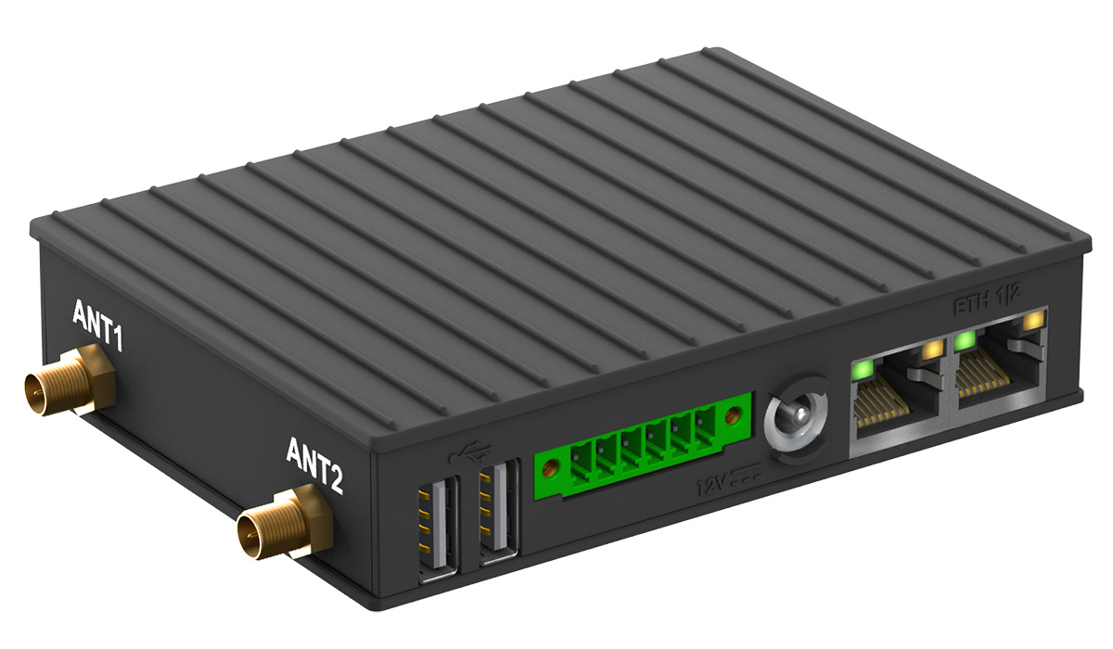
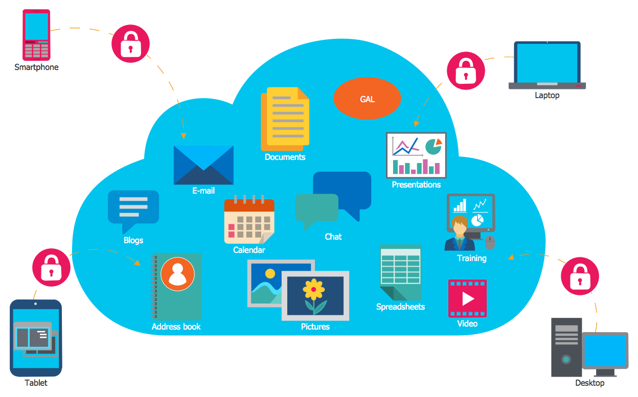
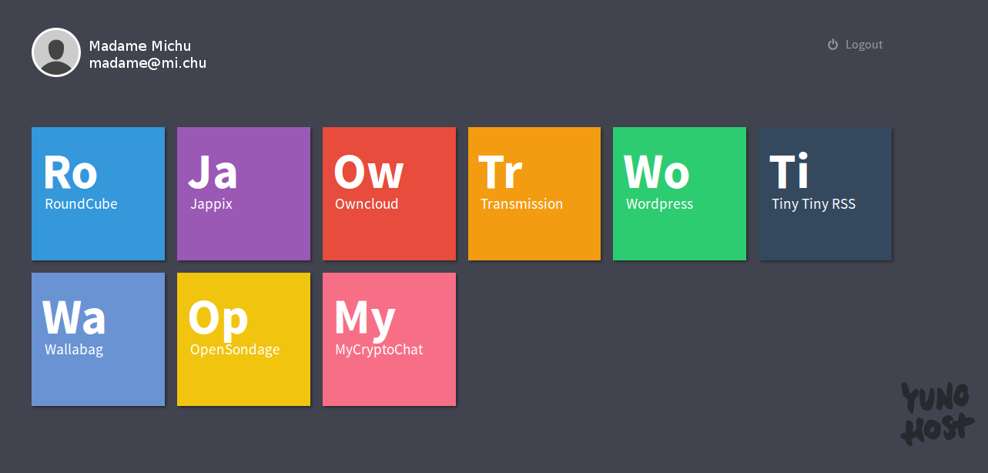
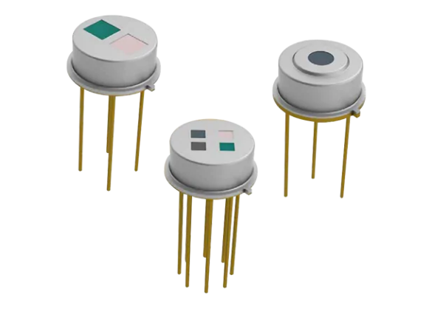
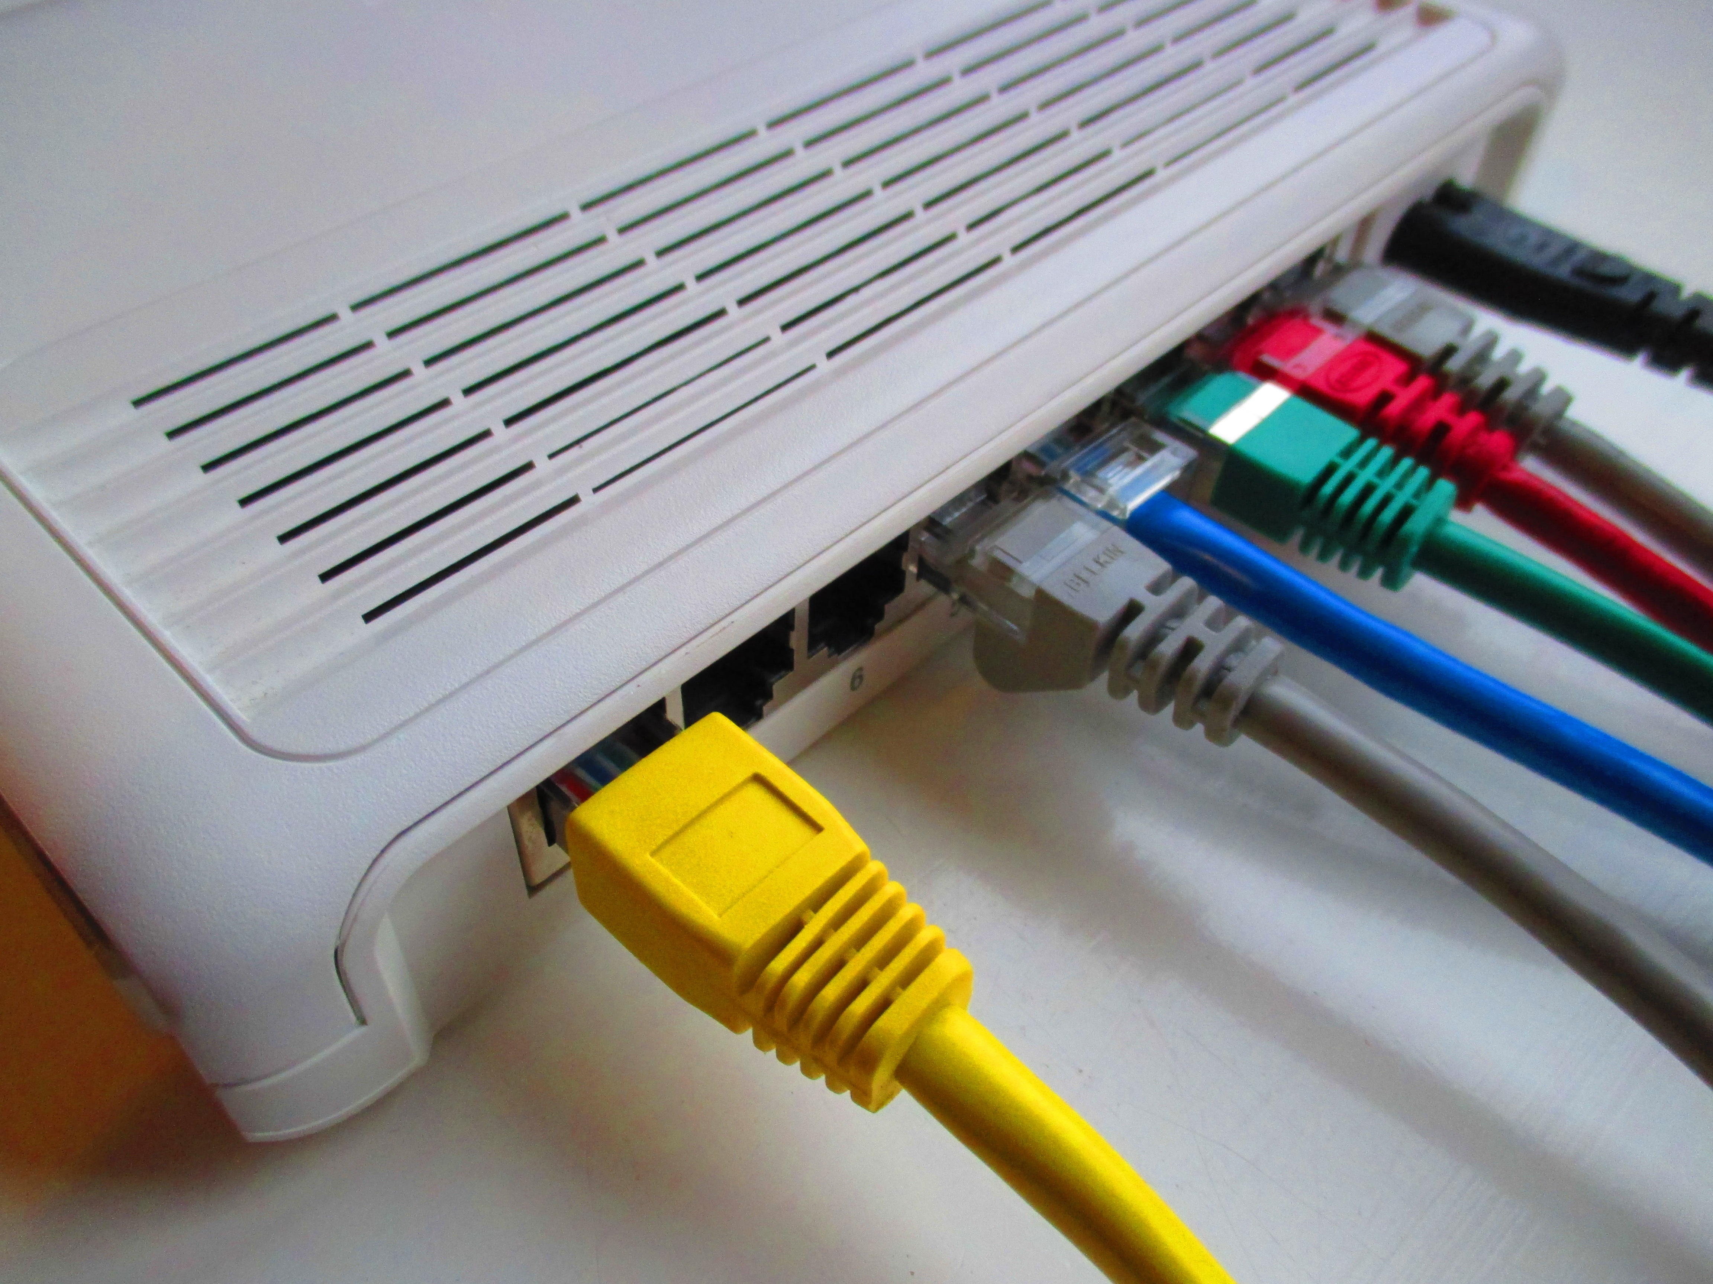
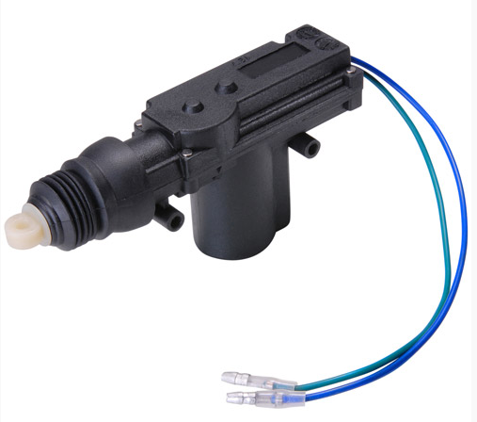
Komponen IoT
This Photo by Unknown author is licensed under CC BY-SA.
This Photo by Unknown author is licensed under CC BY-SA-NC.
This Photo by Unknown author is licensed under CC BY-SA.
This Photo by Unknown author is licensed under CC BY-SA.
This Photo by Unknown author is licensed under CC BY-SA.

Slide 12
Manfaat Otomatisasi iot
Peningkatan waktu kerja
Uptime mengacu pada berapa lama bisnis buka atau berjalan.
Efisiensi operasional
Dalam pasokan dan manajemen aset, otomatisasi dan IoT menghadirkan kecerdasan melalui sensor dan teknologi pemindaian.
Tingkatkan Keselamatan
Aset di tempat kerja jika dilengkapi dengan sensor, dapat mendeteksi kegagalan suku cadang yang akan datang dan memperingatkan personel pemeliharaan untuk menghindari cedera karyawan dari keadaan yang dapat dicegah.

Slide 13
Manfaat otomatisasi
Manfaat kesehatan
Perangkat IoT dapat membantu dokter dan tenaga medis lainnya memantau pasien mereka dari jarak jauh, terutama jika mereka dalam kondisi berbahaya.
Manfaat di bidang pertanian
Petani — terutama yang memiliki operasi skala besar — dapat menerapkan solusi pertanian cerdas untuk memantau ladang tanaman menggunakan sensor dan mengotomatiskan sistem irigasi dari mana saja.
Manfaat bagi konsumen
Konsumen juga memiliki banyak keuntungan dari otomatisasi dan IoT. Dari perangkat yang dapat dikenakan, seperti jam tangan pintar atau pelacak kebugaran, yang membantu pengguna lebih memahami kesehatan mereka

Slide 14
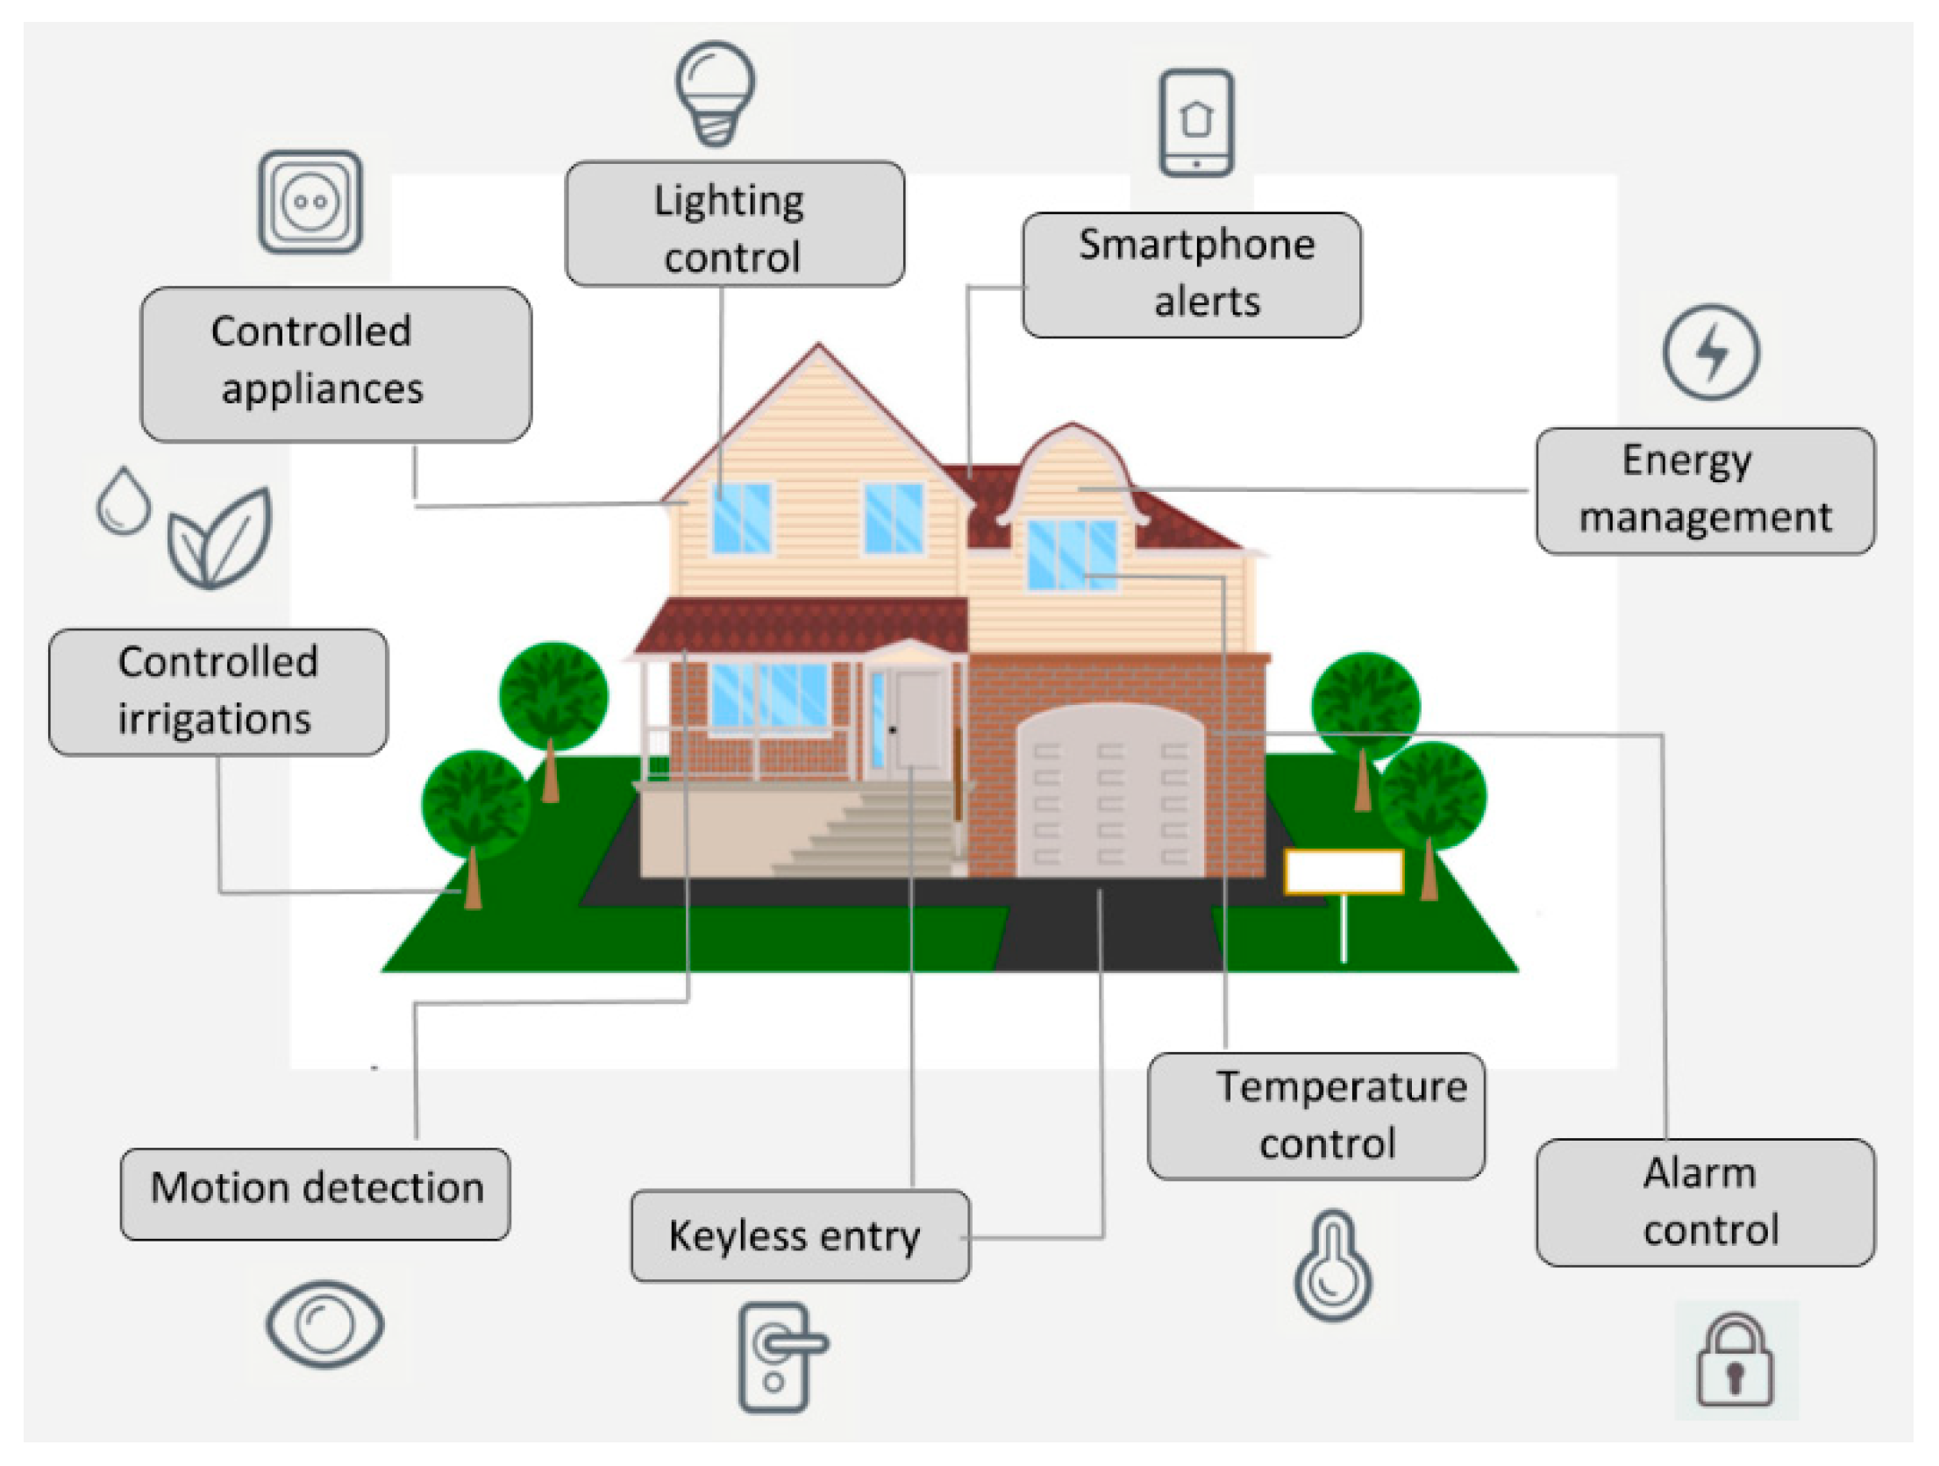
Studi Kasus: otomatisasi rumah

Slide 15
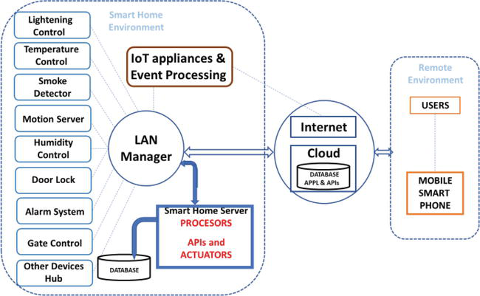
Studi Kasus: otomatisasi rumah

Slide 16
Masalah otomatisasi iot
1. Masalah Keamanan:
Seperti semua perangkat komputasi, keamanan akan menjadi masalah yang lebih besar karena lebih banyak orang menggunakan perangkat rumah pintar. Tentu saja, akan ada berbagai masalah keamanan yang muncul dan menjamurnya perangkat lunak dan perangkat keamanan rumah pintar.

Slide 17
Lanjutan
2. Biaya: Sangat mahal:
Meskipun banyak perangkat rumah pintar sekarang terjangkau bagi banyak orang, tetapi tetap saja sangat mahal untuk melengkapi rumah dengan perangkat pintar.

Slide 18
lanjutan
3. Penerimaan yang lebih besar:
Banyak teknologi baru terkadang dianggap tidak perlu & beberapa orang saat ini mungkin melihat perangkat rumah pintar dengan cara ini.

